Slide 1



Slide 2

Gliederung
Überblick
Präsentation: Animationen
Lerninhalte
Präsentation: Hilfemenü & Minispiele
Didaktische Aspekte
Präsentation: Spiel

Slide 3
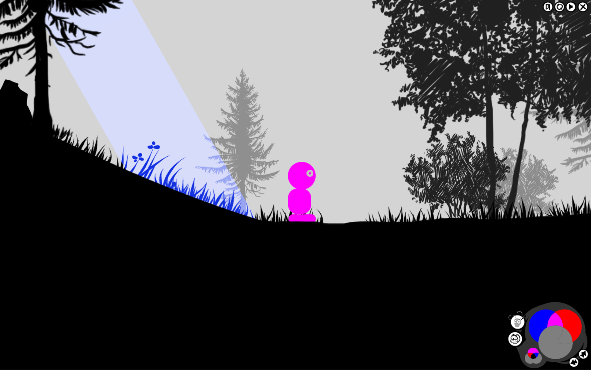
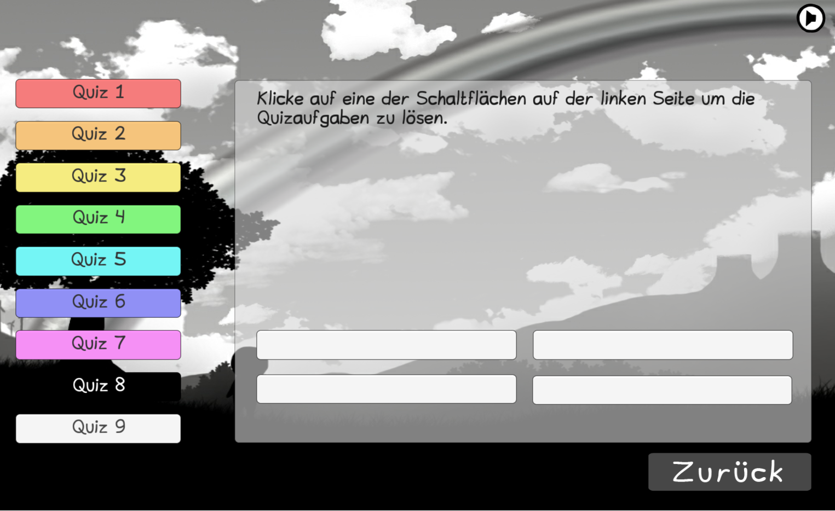
Prisma: Ein Überblick
Zielgruppe: 10 - 12 Jahre (schulunabhängig!)
Story
Durch ein Missgeschick einer Motte zerbrach der Regenbogen und die Welt wurde grau
Spieler übernimmt die Rolle einer kleinen namenlosen Figur
Ziel: Regenbogen wieder aufbauen
Dazu: Alle Farben des Regenbogens aufsammeln
Spielmechaniken
Grundlegend: Jump n Run
Figur kann sich färben
Besiegen von Gegnern mit Komplementärfarben
Lichtbrechung, -absorption und -reflektion mit Prismen & Wolken
Zusätzlich: Wissensabfrage in Form von Quiz
Steuerung
Tastatur und Maus

Slide 4
Präsentation Animationen
Die Einführungssequenz.

Slide 5
Lerninhalt: Die Farbenlehre
Pro Level ein Thema der Farbenlehre:
Additive Farbmischung
Subtraktive Farbmischung
Verhalten von Lichtfarben (Reflektion & Absorption)
Komplementärfarben
Lichtbrechung

Slide 6
Wie tritt der Lernstoff in den Fokus?

Slide 7
Präsentation: Hilfemenü & Minigames

Slide 8
Didaktische Aspekte
Motivation
Intro erzeugt scheinbares „Problem“ – Interesse des Spielers an der Story
Motte als ständiger Begleiter der ermuntert weiter zu spielen
Achievements in Form der Regenbogenfragmente im Inventar
Zielbestimmung
Alle 7 Regenbogenteile sammeln, dies wird nach dem ersten Level erklärt
Information über Lerninhalte in Hilfemenü & Minigames
Feedback
Stetiges Feedback zum Spielverlauf von der Motte
Training: Wissensabfrage durch Quiz
Abschluss
Abschließendes Level zur Wiederholung aller erlangter Fähigkeiten
Outro schließt Spiel mit positiver Empfindung ab

Slide 9
Präsentation: Spiel
Stellvertretend: Level 1

Slide 10
Vielen Dank!

